Slide 1
Жизнь группы «Подсолнушки»
спортивное детство
Наше счастливое
Воспитатель
Вилкова Юлия Александровна

Slide 2
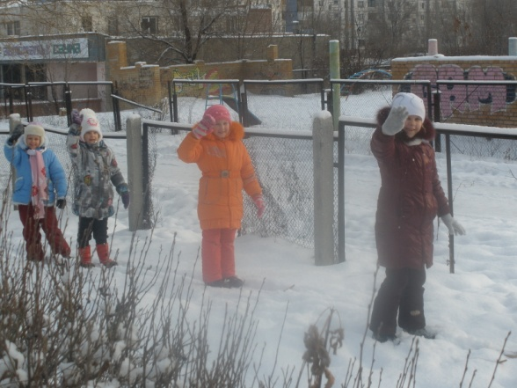
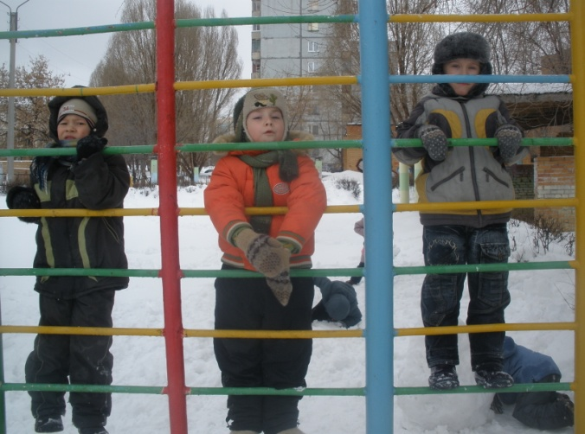
Большой сугроб пушистый
Ногами не пройти,
Но это не преграда
Для лыжного пути.
Мы за ножками следим,
Стопы тренируем.
Быть здоровыми хотим
Сами себя врачуем.
Пролезая, чередуем
Свои ручки, ножки.
Все препятствия минуем,
Не боясь ни крошки!

Slide 3
В группе мы стараемся создать все условия для
укрепления здоровья наших детей.
Ежедневно проводится утренняя гимнастика в зале, три раза в неделю физкультурно-оздоровительная деятельность.
Дети делают гигиеническую гимнастику после сна и массаж стоп по рефлекторным коврикам.
В зимний период дети укрепляют свой иммунитет с помощью оксолиновой мази, витамина «Ревит», настойками «Шиповника», «Солодки».
Несколько раз в день сквозное проветривание.
Мытье рук перед каждым приемом пищи.
Мы считаем, если с малых лет приучить ребенка заботиться о своем здоровье, то ни какие болезни ему не страшны. Желаем всем успеха!

Slide 4
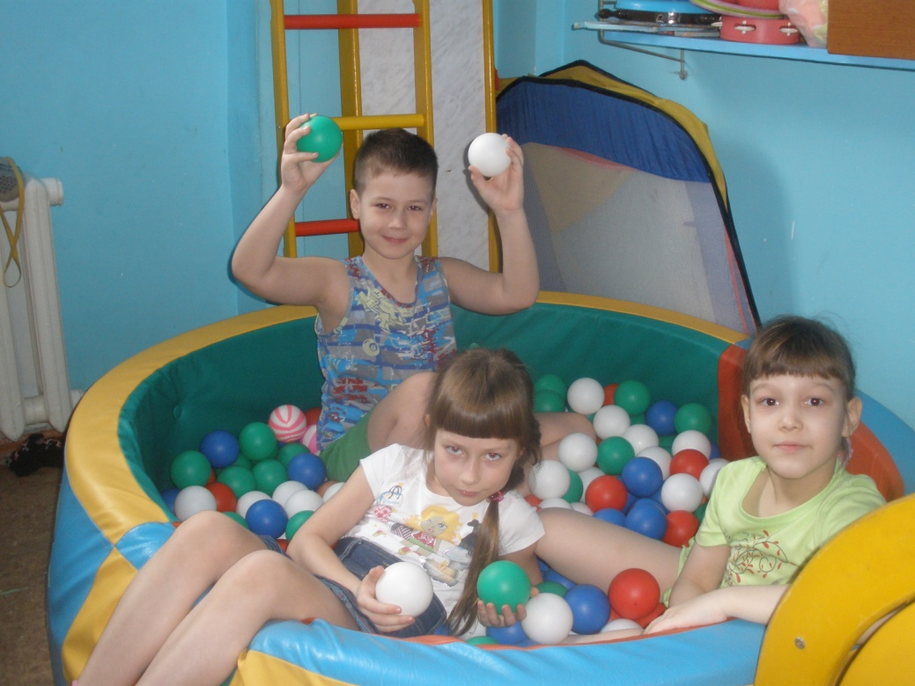
Маша С. – «Физкультура нужна, чтобы росли кости, чтобы кровь хорошо двигалась, чтобы быть сильным, здоровым , не болеть».
Лера С. – «Об этом все знают. Спорт нужен для того, чтобы быть сильным, здоровым. Я люблю ходить на зарядку, но я опаздываю потому, что мама приводит поздно».
Руслан В. – «Мне нравится зарядка потому, что это весело и развивается все тело!»

Slide 5
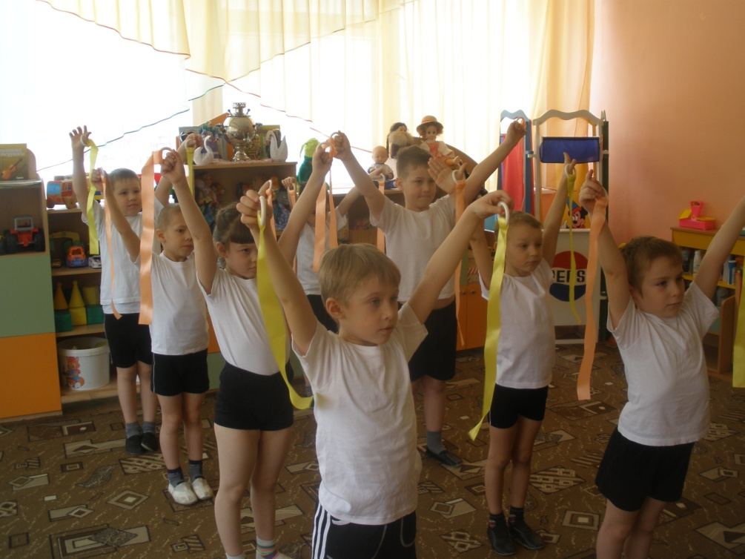
Чтобы день твой был в порядке,
Начни его с зарядки.
На зарядку выходи,
На зарядку всех буди.
Все ребята говорят:
Физзарядка — друг, ребят!
Физзарядка по утрам
Не во вред — на пользу нам!
Наш подсолнух, словно солнце.
Рады жёлтым лепесткам.
Смотрят семечки в оконца
И подмигивают нам.
Желаем всем здоровья, быть сильными и крепкими!
Группа «ПОДСОЛНУШКИ»

